Slide 1
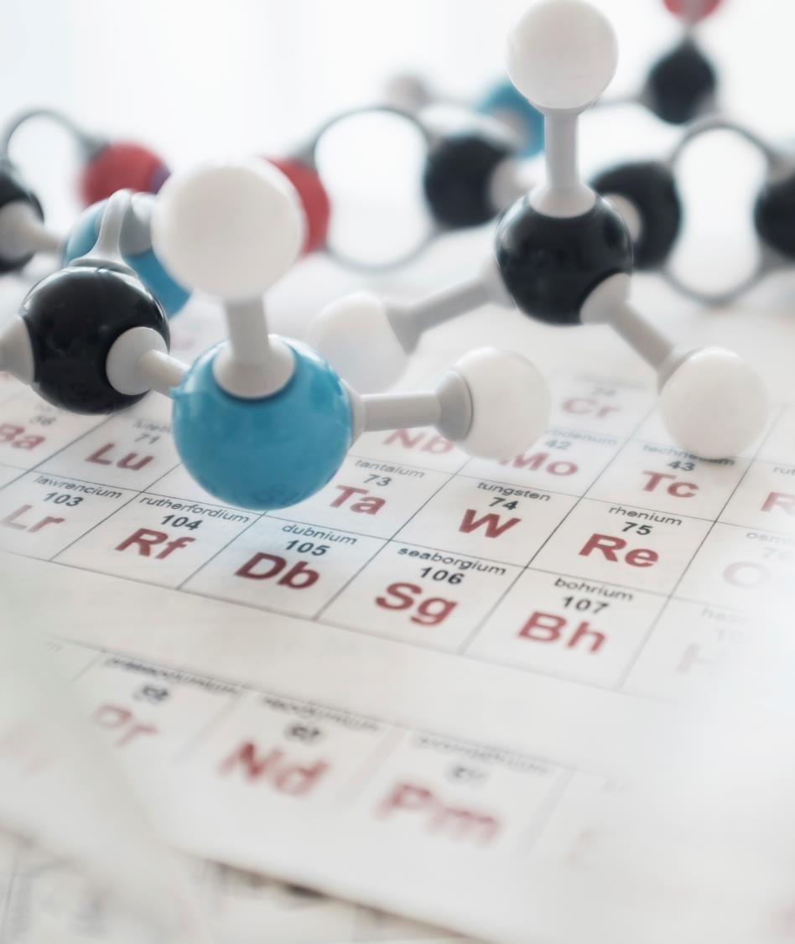
PHP NÂNG CAO
Giảng Viên: ThS. Giang Hào Côn

Slide 2
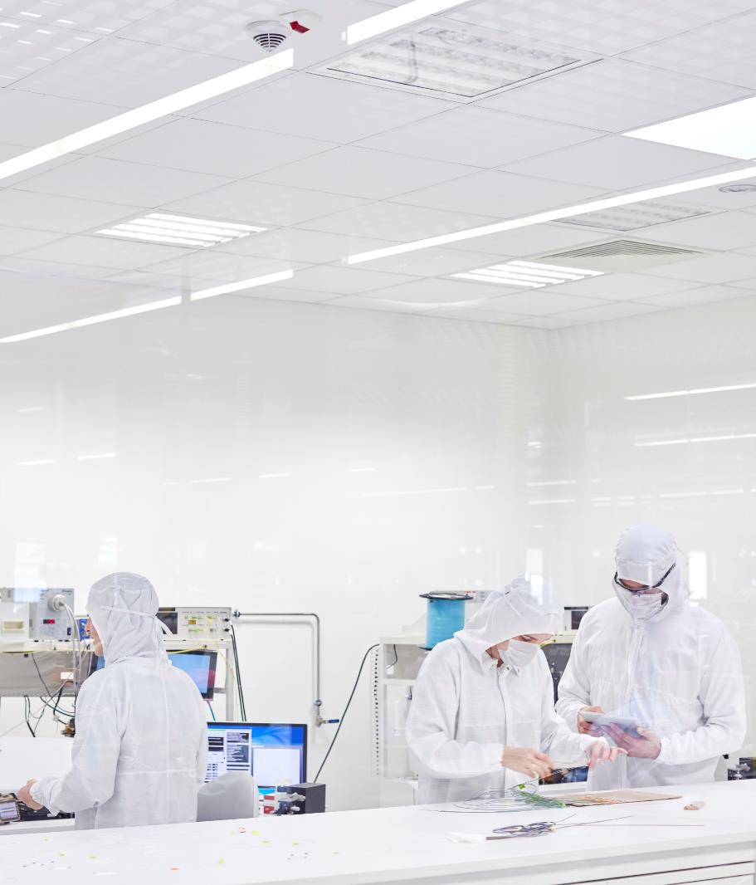
Buổi 01: Ôn Tập các điều khiển trong PHP
Giảng Viên: ThS. Giang Hào Côn

Slide 3
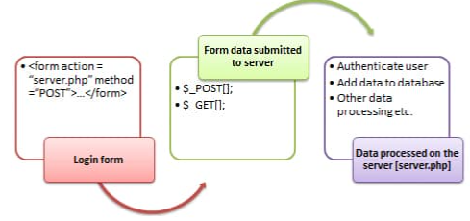
1.0/ Form là gì ?
Ví dụ: Khi chúng ta đăng nhập vào một facebook hoặc vào email, đó là chúng ta đang tương tác với Form. Form được sử dụng để lấy dữ liệu từ phía người dùng và submit lên server để yêu cầu xử lý. Sơ đồ dưới đây, cho chúng ta thấy qui trình xử lý đơn giản.

Slide 4
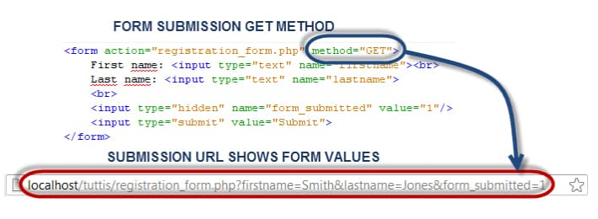

1.1/ $_GET
Công dụng
Dùng để gửi dữ liệu lên server thông qua URL, nên thông tin dữ liệu hiển thị lên url vì thế bảo mật kém, dữ liệu gửi lên bị giới hạn 1024 ký tự.
Cú pháp

Slide 5
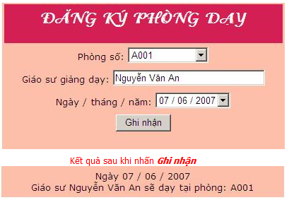
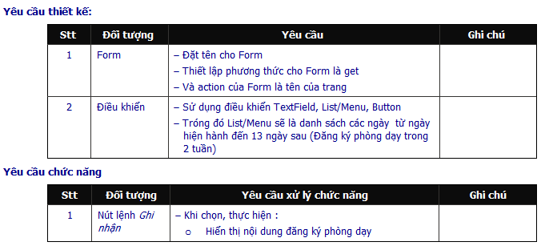
1.1/ $_GET
Ví dụ: Sử dụng form với method=“get”
demo

Slide 6
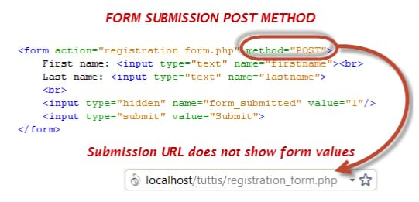

1.2/ $_POST
Công dụng
Dùng gửi dữ liệu lên server dưới dạng ẩn thông qua HTTP Header vì thế nó có tính bảo mật cao hơn so với GET, dữ liệu gửi lên không bị giới hạn. Tuy nhiên tốc độ thực thi xử lý của Post chậm hơn Get.
Cú pháp

Slide 7
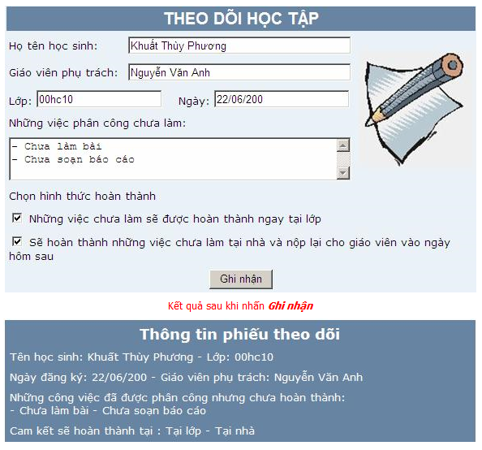
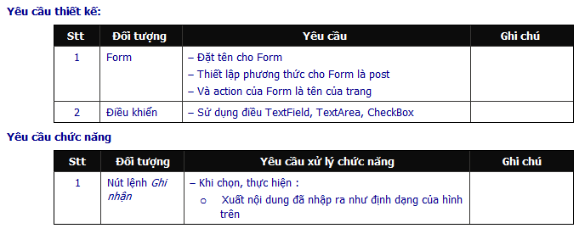
1.2/ $_POST
Ví dụ: Sử dụng form với method=“post”
demo

Slide 8
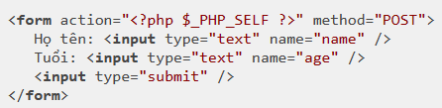
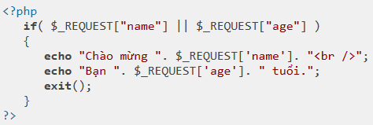
1.3/ $_REQUEST
Công dụng
Biến $_REQUEST trong PHP chứa nội dung của cả $_GET, $_POST, và $_COOKIE. do đó $_REQUEST được sử dụng để lấy kết quả từ form data được gửi bởi cả 2 phương thức GET và POST.
Ví dụ:

Slide 9
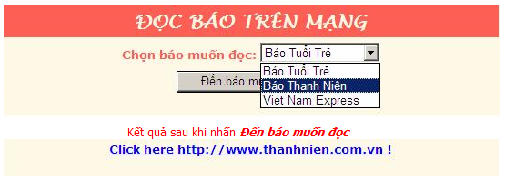
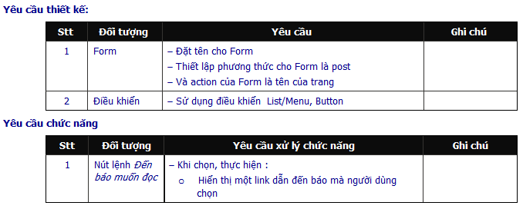
1.3/ $_REQUEST
Ví dụ: Sử dụng form với method=“post”
demo

Slide 10

1.4/ $_FILES
Công dụng
$_FILES trong PHP được sử dụng để lấy thông tin từ file được tải lên từ một form HTML. Nó được sử dụng khi chúng ta muốn lấy các file tải lên từ máy khách, ví dụ như tải lên hình ảnh, tải lên tập tin, vv. Nó nên được sử dụng khi chúng ta cần xử lý các file tải lên từ máy khách.
Sử dụng $_FILES trong PHP như thế nào ?

Slide 11
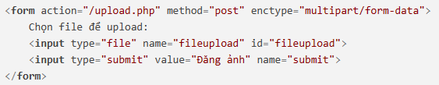
1.4/ $_FILES
Ví dụ: ta có form như sau:

Slide 12
1.4/ $_FILES
Ví dụ: ta có form như sau:
$_FILES["fileupload"]["name"] lấy tên file tải lên
$_FILES["fileupload"]["type"] lấy kiểu file tải lên
$_FILES["fileupload"]["tmp_name"] lấy đường dẫn tạm của file tải lên
$_FILES["fileupload"]["error"] lấy mã lỗi khi tải file lên.

Slide 13
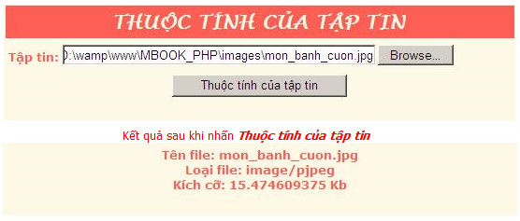
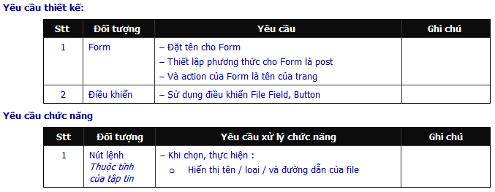
1.4/ $_FILES
Ví dụ:
Demo

Slide 14
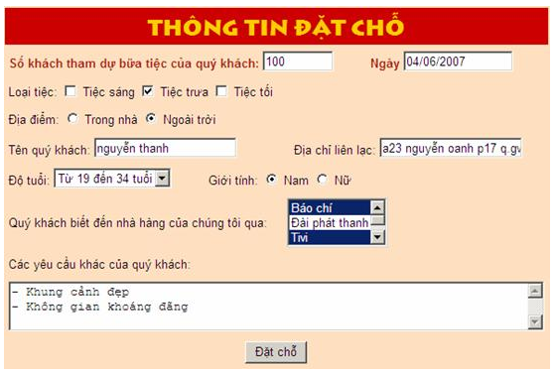
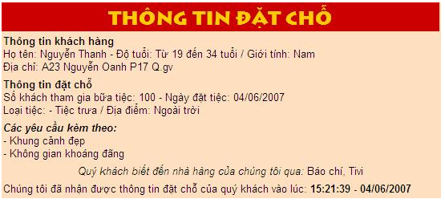
1.5/ Bài Tâp 01
Kết quả sau khi nhấn Đặt chổ

Slide 15
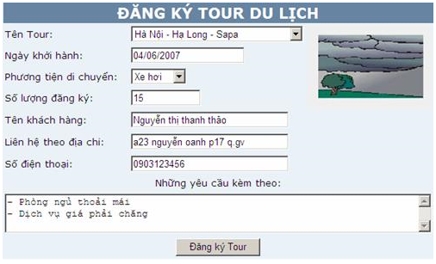
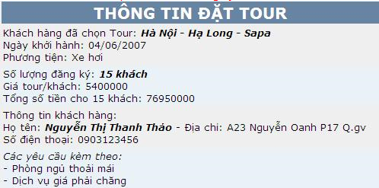
1.5/ Bài Tâp 02
Kết quả sau khi nhấn
Đăng Ký Tour

Slide 16

Thank You
TRUNG TÂM ĐIỆN TOÁN BÁCH KHOA
http://www.cc.hcmut.edu.vn/

